Slide 1
ТЕМА:
СЛОЖНОСТЬ:
ПЕРСОНАЛЬНЫЕ ДАННЫЕ
10
20
30
40
ИНФОРМАЦИОННАЯ БЕЗОПАСНОСТЬ
10
20
30
40
СУПЕР
ИГРА
СОЦИАЛЬНЫЕ
СЕТИ
10
20
30
40
10
20
30
40
УГАДАЙ-КА
Правила
Полезные ссылки

Slide 2

Правила:
Класс делится на 3 команды. Каждая команда по очереди выбирает тему и сложность вопроса в баллах, которые они получат, если найдут верное решение. Выбрав вопрос, один из участников команды зачитывает диалог на слайде и после совещания команда дает ответ.
Игра может продолжаться:
- по времени;
- до набора командой определенного количества баллов (например 100 баллов);
- пока не закончатся все вопросы;
Выигрывает команда, которая заработает больше всех баллов.
Супер Игра - команды делают ставки, записывая их на листе бумаги, но не выше своих ранее набранных баллов. По истечении 60 секунд команды одновременно показывают ответ на листочке и ставку в баллах. В случае правильного ответа счёт команды увеличивается на сумму ставки, иначе – уменьшается на неё же. Победителем игры объявляется та команда, которая набрала наибольшую сумму очков.
* В качестве приза команде победителей не возбраняются 5 по информатике ☺

Slide 3

10
Друг устраивает вечеринку в выходные, и все ваши друзья приглашены. Правильно ли будет разместить дату, время и место на сайте, потому что тогда у каждого будут детали этой встречи.
ДА
НЕТ
Правильный ответ Нет. Ты никогда не можешь знать точно, кто имеет доступ к информации, которую публикуешь на сайте. То, что ты разместишь на сайте, может повлиять на твою личную безопасность - особенно, если говоришь людям, где собираешься быть в определенное время.
Ответ

Slide 4


20
Персональные данные состоят из:
ФИО, возраст, домашний адрес и номер телефона
Группа крови, отпечатки пальцев, медицинские диагнозы
Сведения об образовании, фотографии
Все вышеперечисленное. Персональные данные - это
информация, по которой тебя можно идентифицировать
Все вышеперечисленное. Персональные данные - это
информация, по которой тебя можно идентифицировать
Ответ

Slide 5

30
При заполнении онлайн-формы для ввода данных,
которые будут опубликованы, какие данные не стоит указывать?
(допускается несколько вариантов)
Никнэйм или псевдоним
ФИО
Адрес, где ты живешь
Адрес, где ты учишься
ФИО и адрес места жительства позволяет идентифицировать вашу виртуальную личность в реальной жизни.
Ответ

Slide 6

Игра – с Вами приключилась Беда».
(что необходимо сделать в данной ситуации?)
40
Добрый день! Меня зовут Марина, мне 16 лет. Недавно кто-то взломал мой аккаунт ВКонтакте и стал размещать на моей стене неприличные изображения. А еще оскорблять от моего имени друзей в комментариях. Обо всем я узнала от подруги, так как на даче, где я была, не было интернета.
Я восстановила доступ к аккаунту и поменяла пароль, но было уже поздно. Многие удалили меня из друзей и добавили в «черный список», а кое-кто даже перестал со мной разговаривать. Я несколько лет вела
Эту страницу, у меня была почти тысяча подписчиков,
а теперь все пропало. Подскажите, как мне поступить?
В этой ситуации для восстановления репутации школьнице можно порекомендовать следующие действия:
• Сменить пароли к аккаунтам на других онлайн-ресурсах.
• Удалить все неприятные сообщения со своей страницы.
• Разместить на странице пост, разъясняющий причины произошедшего, извиниться перед читателями.
Чтобы избежать подобной проблемы, следует :
использовать сложные пароли и двухэтапную систему аутентификации; установить антивирусные программы на все устройства, с которых осуществляется выход в Интернет.
Ответ

Slide 7

10
Специальные вредоносные программы, которые создаются злоумышленниками для получения какой-либо выгоды.
Антивирусы
Операционная система
Вирусы
Интернет
Вирусы
Ответ

Slide 8
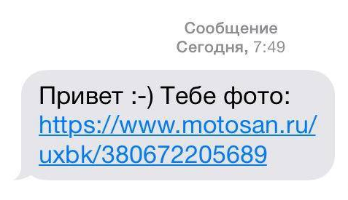
20
Ты общаешься в социальной сети со своими друзьями. Неожиданно от незнакомого тебе человека приходит сообщение: «Привет, у тебя отличные фото! Только у меня все равно круче! Жми скорее сюда!». Предлагается перейти по ссылке для просмотра фотографий. Как следует поступить в данной ситуации?
Лучше по таким ссылкам не переходить, поскольку очень велик шанс попасть на фишинговый сайт. При переходе на такие сайты Ваши личные данные, логины, пароли могут быть скопированы. Мошенники часто взламывают аккаунты пользователей социальных сетей, а потом от их лица делают рассылки их родственникам и знакомым.
Ответ

Slide 9
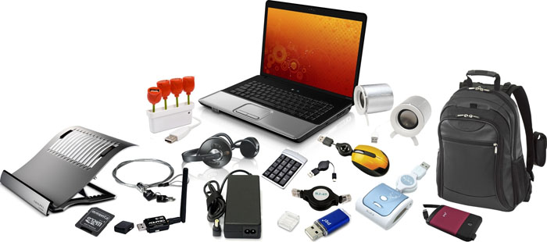
30
На одном из интернет-сайтов Вы нашли нужный Вам товар со скидкой в 90%! Таймер обратного отчета показывает, что скидка на товар закончится через 30 минут. Стоит ли торопиться и заказывать товар?
ДА, такой шанс выпадает один раз.
Нет, еще подумаю.
Очень часто сайты-мошенники копируют дизайн известных брендов, прежде чем заказывать товар – ознакомьтесь в Интернете с отзывами других покупателей.
Посмотрите историю создания доменного имени, если сайт зарегистрирован совсем недавно, лучше на такой сайте ничего не заказывать.
Ответ

Slide 10
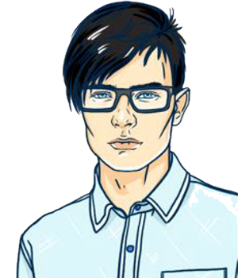
Игра – с Вами приключилась Беда».
(что необходимо сделать в данной ситуации?)
40
Добрый день! Меня зовут Егор, мне 16 лет. Я тут увидел в интернете рекламу новой онлайн игры. Для того чтобы в нее поиграть, нужно было зарегистрироваться на сайте и указать номер мобильного, что я и сделал.
В результате игра мне совсем не понравилась, и я быстро забыл про нее. А через несколько дней мне на телефон стали приходить СМС-ки с рекламой
с разных номеров. Я удалил свой аккаунт на сайте игры,
но это не помогло, СМС-ки продолжают приходить.
Подскажите, как от них избавиться?
В данном случае мы имеем дело со спамом — рассылкой коммерческой и иной рекламы.
Как видно из письма, проблема, скорее всего, возникла после того, как школьник ввел свой номер телефона на сайте игры.
В этом случае необходимо обратиться к оператору, предоставляющему услуги сотовой связи, и подключить опцию «блокировка отправлений с коротких номеров». Также это можно сделать самостоятельно в личном кабинете на сайте оператора. Для того чтобы подобные проблемы не возникали вновь, важно не оставлять номер мобильного телефона на незнакомых и непроверенных онлайн-ресурсах.
Ответ

Slide 11

10
Можешь ли ты контролировать размещение
своих фотографий, если выкладываешь
их в социальные сети?
ДА
НЕТ
Правильный ответ: НЕТ.
При публикации фотографий в социальной сети, вы даете другим возможность на их загрузку, изменение или даже использование их в рекламе! Всегда проверяйте, что вы установили настройки приватности.
Ответ

Slide 12
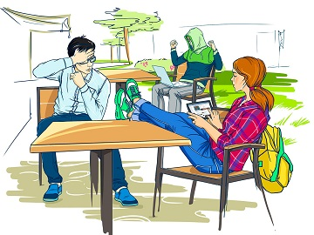
20
Какие файлы ты разместишь
в социальных сетях?
Все, что захочу, это смешно и интересно
Сначала подумаю. Буду ли я чувствовать себя комфортно,
если родители, учителя увидят то, что я публикую?
Фотографии, ФИО, адрес
Важно сначала подумать, прежде чем публиковать что-то. Всю информацию из твоего профиля - комментарии, фотографии, аудиозаписи - могут увидеть тысячи людей и эта информация никогда не будет полностью стерта
Ответ

Slide 13
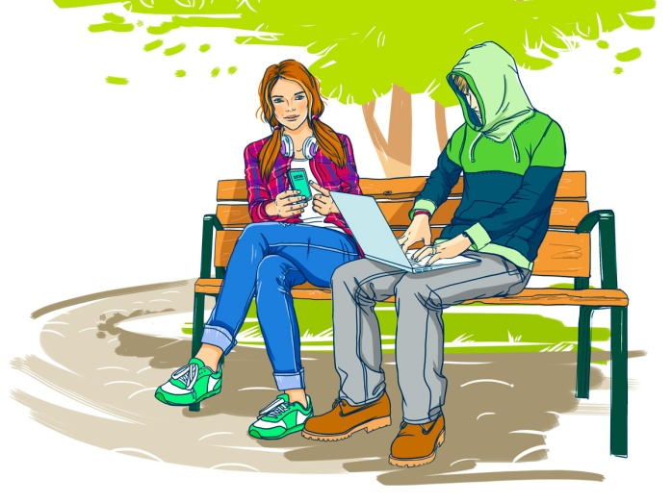
30
Может ли твой друг заходить в твой аккаунт и отправлять от твоего имени сообщения?
Да, потому что он мой друг, и я ему доверяю.
Нет. Имея доступ к твоему аккаунту, друг может иметь доступ не только к тем файлам, которые ты разрешил смотреть, но и ко всем остальным данным.
Имея доступ к твоему аккаунту друг может смотреть твою переписку, личные фотографии, а также доступ ко всем остальным данным.
Ответ

Slide 14

Игра – с Вами приключилась Беда».
(что необходимо сделать в данной ситуации?)
40
Здравствуйте! Меня зовут Настя, мне 15 лет. Недавно я познакомилась с парнем в социальной сети. Он был знакомым моей подруги и показался мне интересным. Мы стали общаться, оказалось, что у нас много общего. Мы рассказывали друг другу о себе, о том, где учимся, путешествуем. Вообще-то я скрытная, и профиль у меня только для друзей, но с ним я, кажется, позволила себе лишнего. Однажды он предложил встретиться. Я немного испугалась и отказала ему. Он сказал, что знает, где я учусь и где живу, обещал подстеречь по дороге из школы домой. Я не знаю, правда это, или он меня просто запугивает. Мне действительно страшно.
Подскажите, как мне быть?
• Внимательно изучить общие контакты и понять, какую информацию о школьнице шантажист мог узнать косвенно от третьих лиц, например прочитать на страницах и в профилях друзей.
• Рассказать или показать историю переписки взрослым (родителям, учителям), чтобы они могли предпринять действия по защите школьницы, вплоть до обращения в правоохранительные органы.
• В случае если шантажист снова выйдет на связь, сообщить ему обо всех предпринятых действиях и добавить его в «черный список».
Чтобы избежать подобной проблемы, советуем:
• с большой осторожностью добавлять незнакомцев в друзья и вступать с ними в переписку, даже если они являются друзьями друзей.
• не сообщать личную информацию незнакомцам. Даже если она кажется безобидной, она может быть легко использована против жертвы.
Ответ

Slide 15
10
Игра-угадайка: насколько хорошо Вы знакомы
с различными онлайн-ресурсами
Этот ресурс — самый популярный поисковик в России
Яндекс
Ответ

Slide 16
20
Игра-угадайка: насколько хорошо Вы знакомы
с различными онлайн-ресурсами
Для просмотра всех роликов, размещенных на этом ресурсе, понадобится более 1800 лет
Ютуб
Ответ

Slide 17
30
Игра-угадайка: насколько хорошо Вы знакомы
с различными онлайн-ресурсами
Этот ресурс начинался как закрытое приложение к форуму
Санкт-Петербургского государственного университета.
Сегодня это одна из самых известных социальных сетей в Мире!
Вконтакте
Ответ

Slide 18
40
Игра-угадайка: насколько хорошо Вы знакомы
с различными онлайн-ресурсами
Данный ресурс ежедневно посещают сотни миллионов людей, жаждущих знаний и просвещения.
Википедия
Ответ

Slide 19
СУПЕР ИГРА
Правила: команды делают ставки, записывая их на листе бумаги, но не выше своих ранее набранных баллов. По истечении 60 секунд команды одновременно показывают ответ на листочке и ставку в баллах. В случае правильного ответа счёт команды увеличивается на сумму ставки, иначе – уменьшается на неё же.
Победителем игры объявляется та команда,
которая набрала наибольшую сумму очков.
Старт
10 20 30 40 50 60
Как называется Федеральная служба, которая является Уполномоченным органом по защите прав субъектов персональных данных?

Slide 20

В современном мире скорость распространения информации является молниеносной, и однажды размещенные данные в публичном доступе могут «разойтись» в сети огромным количеством копий на различных сайтах.
Полезные ссылки:
Портал для детей http://персональныеданные.дети
Портал «Персональные данные» - http://pd.rkn.gov.ru
Реестр запрещенной информации - https://eais.rkn.gov.ru
Сайт Роскомнадзора - https://rkn.gov.ru
Призываем Вас к бережному отношению к своим
персональным данным, к сознательному размещению их в «Интернете».

